Slide 1

Quitnow
Roshano , Aijolt & Rob

Slide 2
Inhoud
wat is quitnow
Hoe werkt quitnow
Verdien model quitnow
ons eigen project

Slide 3
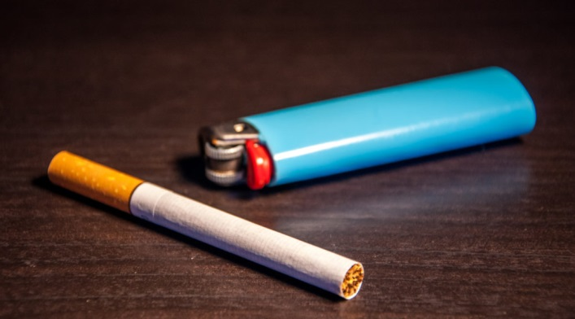
Wat is quitnow
Stoppen met roken
App

Slide 4

Hoe werkt quitnow

Slide 5
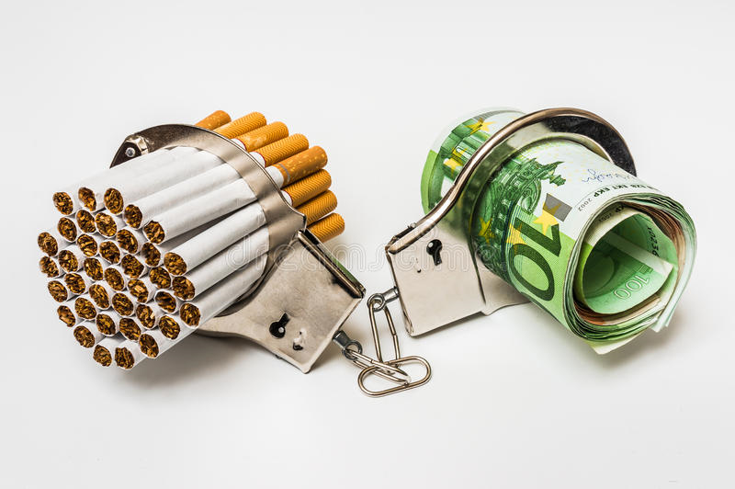
Verdien model

Slide 6

Ons eigen project

